Slide 1
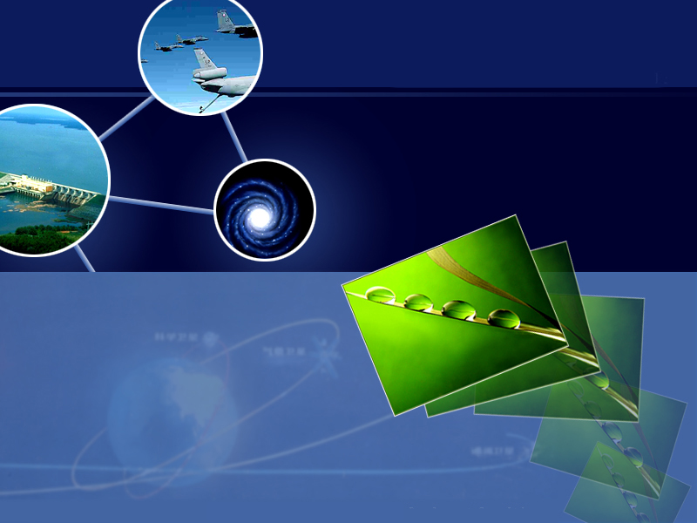
多普勒效应及其应用

Slide 2

知识回顾：
声音是如何产生的
物体振动产生的
声音的音调由什么因素决定?
音调的高低与振动的快慢(频率）有关
振动快 音调高
振动慢 音调低

Slide 3
注意仔细听声音除音量大小以外的变化
汽车
火车
飞机
赛车
那么是发声体的频率发生了变化呢？
还是我们听到的声波频率变化了？

Slide 4
一、多普勒效应：
定义：由于波源和观察者之间有相对运动，使观察者感觉到频率的变化，这样的现象叫多普勒效应
如何理解：相对运动
坐在鸣着笛的救护车上的人感受不到多普勒效应，这是为什么？
这是因为人与车之间没有相对运动

Slide 5
两个概念
波源的频率：单位时间内波源发出完全波的个数。
接收到的频率：观察者在单位时间内接收到完全波的个数。

Slide 6
二、多普勒效应的成因
想一想：
为什么有相对运动听起来音调就会发生变化？

Slide 7
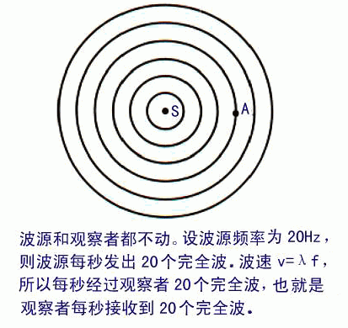
1、当波源和观察者都静止不动，即二者没有相对运动时
单位时间内波源发出几个完全波，观察者在单位时间内就接收到几个完全波．观察者接收到的频率等于波源的频率．

Slide 8
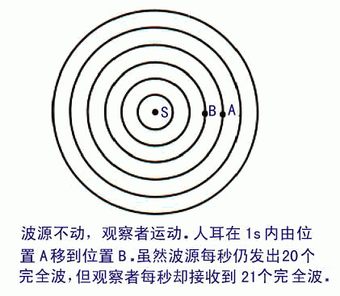
2、波源相对介质不动，观察者朝波源运动时
观察者在单位时间内接收到的完全波的个数增多，即接收到的频率增大．

Slide 9
3、波源相对介质不动，观察者远离波源运动时
观察者在单位时间内接收到的完全波的个数减少，即接收到的频率减小．
19

Slide 10
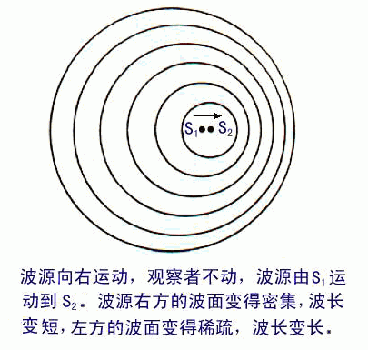

4、观察者相对介质不动，波源向右运动时

Slide 11

究竟运动和频率的关系如何？
波源的运动情况 | 观察者运动情况 | 频率的关系
波源静止 | 观察者静止 | 观察者接收频率 |  | 波源的频率
波源静止 | 观察者朝着波源运动
波源静止 | 观察者远离波源运动
波源朝着观察者运动 | 观察者静止
波源远离观察者运动 | 观察者静止
★
等于
★
大于
★
小于
★
大于
★
小于

Slide 12

在多普勒效应中，波源的频率是不改变的，只是由于波源和观察者之间有相对运动，观察者感觉到频率发生了变化．
多普勒效应是波动过程共有的特征，不仅机械波，电磁波和光波也会发生多普勒效应．

Slide 13
三、多普勒效应的应用
1、有经验的铁路工人可以从火车的汽笛声判断火车的运动方向和快慢.
2、有经验的战士可以从炮弹飞行时的尖叫声判断飞行的炮弹是接近还是远去.
3、交通警察向行进中的汽车发射一个已知频率的电磁波，波被运动的汽车反射回来时，接收到的频率发生变化，由此可指示汽车的速度.
4、由地球上接收到遥远天体发出的光波的频率可以判断遥远天体相对于地球的运动速度.
多普勒测速仪

Slide 14
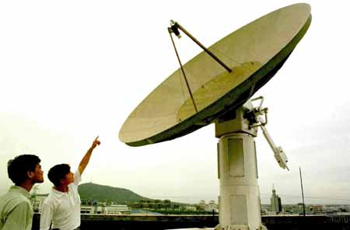
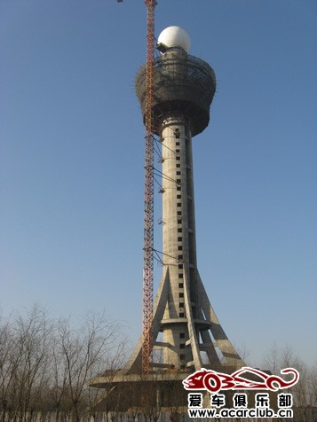
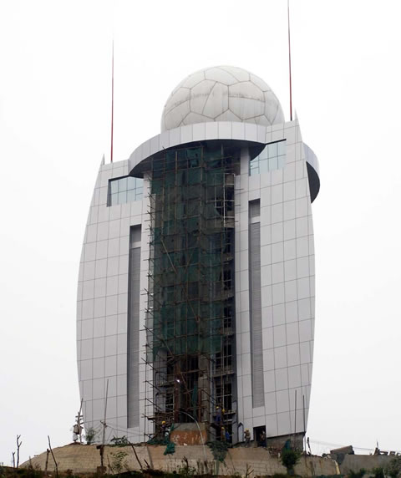
新一代c波段多普勒天气雷达
多普勒天气雷达
多普勒天气雷达站

Slide 15
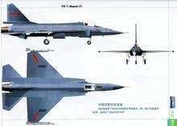
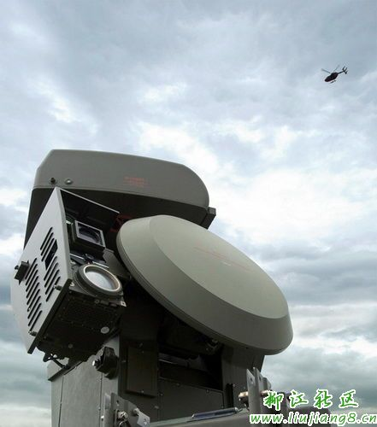
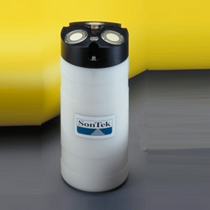
脉冲多普勒雷达
脉冲多普勒雷达
adp脉冲相干声学多普勒剖面仪

Slide 16
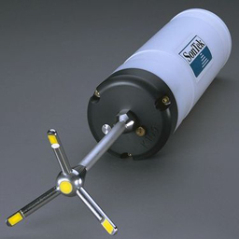
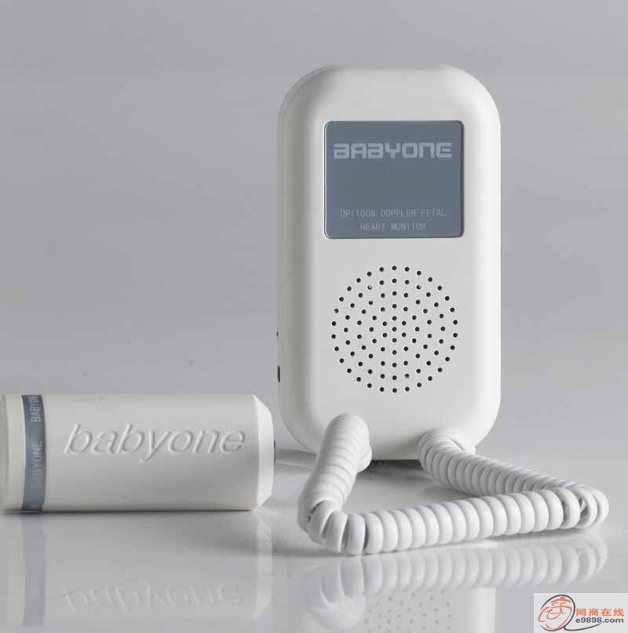
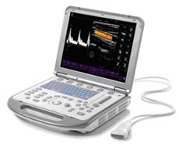
声学多普勒流速
dpi100b系列多普勒胎心仪
便携式多普勒彩超

Slide 17
小结
多普勒效应
产生：波源和观察者之间有相对运动
现象：
1、频率为f 的波源和观察者相互接近时,观察者感受到的频率f₁> f；
2、频率为f 的波源和观察者相互远离时,观察者感受到的频率 f₂< f。
应用：①判断火车运动快慢和方向
②判断汽车速度
③判断遥远天体相对于地球的运动速度
Notes:
版权所有—庞留根2007.08.10，

Slide 18

下面说法中正确的是( )
A．发生多普勒效应时，波源的频率变化了
B．发生多普勒效应时，观察者接收的频率发生了变化
C．多普勒效应是在波源与观察者之间有相对运动时产生的
D．多普勒效应是由奥地利物理学家多普勒首先发现的
例1
BCD

Slide 19
公路巡警开车在高速公路上以100 km/h的恒定速度巡查，在同一车道上巡警车向前方的一辆轿车发出一个已知频率的电磁波，如果该电磁波被那辆轿车反射回来时，巡警车接收到的电磁波频率比发出时低，说明那辆轿车的车速( )
A．高于100 km/h B．低于100 km/h
C．等于100 km/h D．无法确定
例2
A

Slide 20
【达标检测】
1、多普勒效应是指：当波源和观察者之间有相对运动时，使_______频率发生变化的现象。
2、在铁路旁听到行驶中的火车的汽笛声，当火车迎面驶来时，音调变高，火车远离时，音调变低，是因为( )
A、火车驶来时，声源频率变大 B、火车远离时，声源的频率变小
C、火车驶来及远离时，声源的频率都不变 D、以上说法均不正确
3、关于多普勒效应，下列说法正确的是( )
A.多普勒效应是由波的干涉引起的
B.多普勒效应说明波源的频率发生改变
C.只有声波才可以产生多普勒效应
D.多普勒效应是由于波源与观察者之间有相对运动而产生的
4、下列关于多普勒效应的说法中正确的是（ ）
A.只要波源在运动，就一定能观察到多普勒效应
B.当声源静止、观察者运动时，也可以观察到多普勒效应
C.只要声源在运动，观察者总是感到声音的频率变高
D.当声源相对于观察者的距离变化时，观察者听到的声音的音调可能变高，也可能变低

Slide 21
5、有经验的战士可以从炮弹飞行时的尖叫声判断炮弹的飞行方向，他所利用的是：（ ）
A.声波的干涉现象 B.声波的衍射现象
C.声波的多普勒效应 D.声波的反射现象
6、频率一定的声源在空气中向着静止的接收器匀速运动，以u表示声源的速度，以v表示声波的速度（u＜v）， f表示接收器接收到的频率。若u增大，则：（ ）
A.f增大，v增大 B.f增大，v不变
C.f不变，v增大 D.f减小，v不变
7、如图所示，S为振源，P点有一观察者，已知振源发声的频率为20Hz，则关于人听到的声音的频率为（ ）
A.当振源以17m/s的速度远离观察者时，频率为19Hz
B.当振源以17m/s的速度靠近观察者时，频率为21Hz
C.当观察者以17m/s的速度靠近振源时，频率为21Hz
D.以上说法均不正确

